Slide 1

自动控制原理
西北工业大学自动化学院
自 动 控 制 原 理 教 学 组

Slide 2
自动控制原理
本次课程作业(37)
7 — 9, 10
联系并准备实验10

Slide 3
课程回顾
§7.2 相平面法 （适合于二阶非线性系统）
7.2.1 相平面的基本概念 （相平面、相轨迹和相平面图）
7.2.2 相轨迹的性质 （斜率，奇点，运动方向，垂直过横轴）
7.2.3 相轨迹的绘制 （解析法 ，图解法(等倾斜线法)）
7.2.4 由相轨迹求时间解 （增量法）
7.2.5 二阶系统的相轨迹 （极点分布，奇点性质，相轨迹）
7.2.6 非线性系统相平面分析
(1)非本质非线性 平衡点分析，绘相平面图分析
(2)本质非线性 开关线，分区域绘相平面图
(3)控制系统 转换成相变量方程，绘相平面图

Slide 4
自动控制原理
（第 37 讲）
§7 非线性控制系统分析
§7.1 非线性控制系统概述
§7.2 相平面法
§7.3 描述函数法
§7.4 改善非线性系统性能的措施

Slide 5
自动控制原理
（第 37 讲）
§7 非线性控制系统分析
§7.3 描述函数法

Slide 6

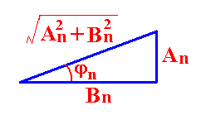

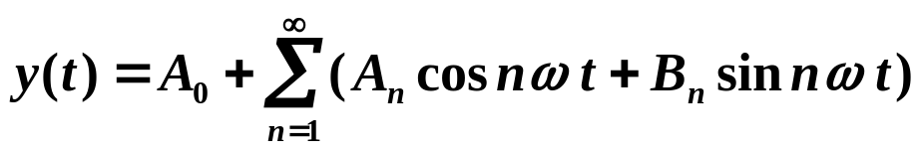
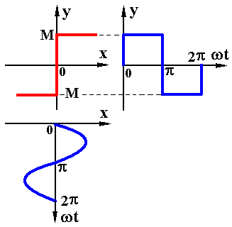
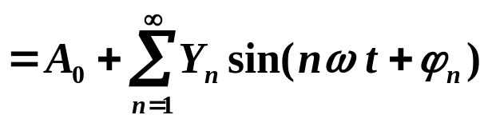
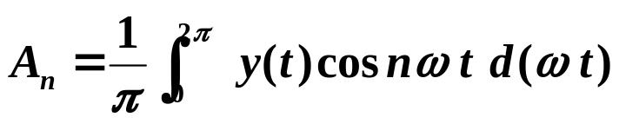
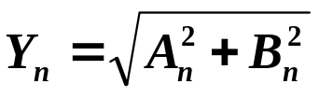
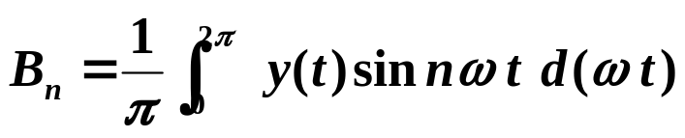
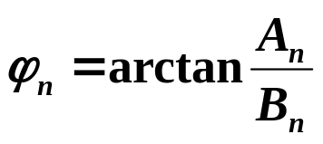
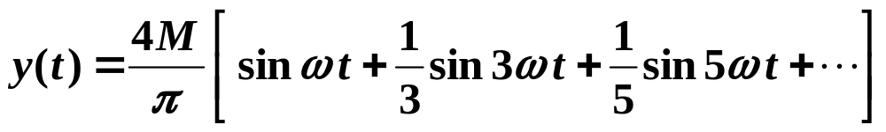
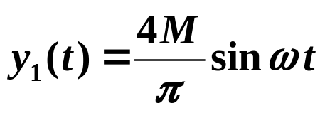
§7.3 描述函数法（1）
§7.3.1 描述函数基本概念
(1) 周期函数 y(t) 的傅氏级数展开
傅氏变换

Slide 7



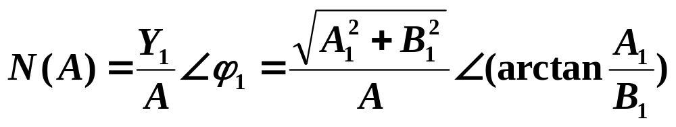
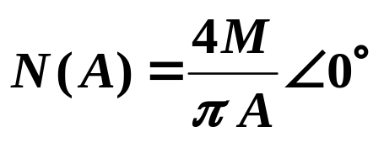
§7.3 描述函数法（2）
(2) 描述函数定义
输入：
输出基波：
描述函数N(A)的定义：
理想继电特性的描述函数：
演示
描述函数

Slide 8
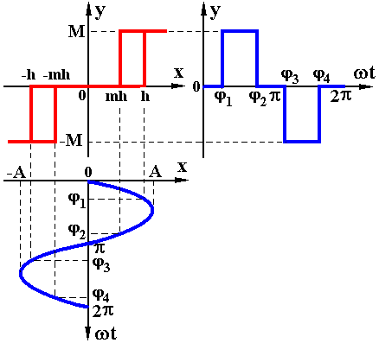
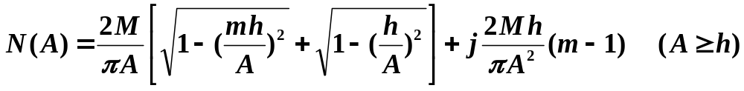
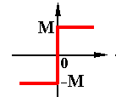
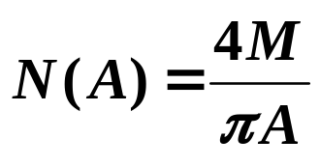

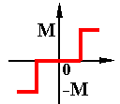
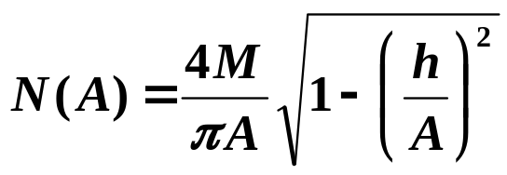

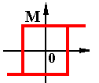
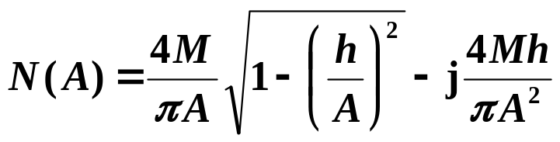

§7.3.2 典型非线性特性的描述函数（1）
见P278 描述函数表
举例：一般继电特性的描述函数：
描述函数
理想继电特性：
死区继电特性：
纯滞环继电特性：
一般而言,描述函数 N(A)是A的函数,与频率ω无关
非线性环节为单/非单值函数时,N(A)是实/复数,虚部为/不为0

Slide 9
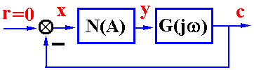


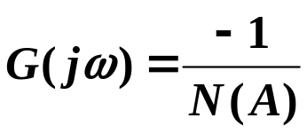
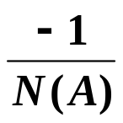

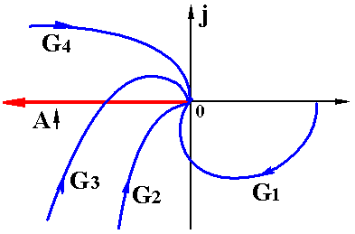
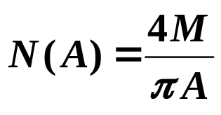
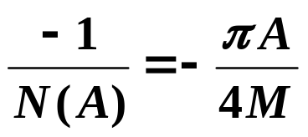
§7.3.3 用描述函数法分析非线性系统（1）
1 基本假设
① 结构上：N(A), G(jω) 串联
② N(A)奇对称,y₁(t)幅值占优
③ G(jω)低通滤波特性好
2 稳定性分析 （G(s):最小相角系统）
不包围
稳定
包围
则系统
不稳定
相交于
可能自振
3 负倒描述函数 的绘制及其特点
例1 理想继电特性的负倒描述函数

Slide 10
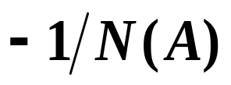
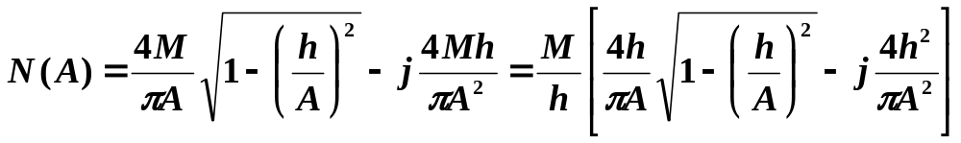

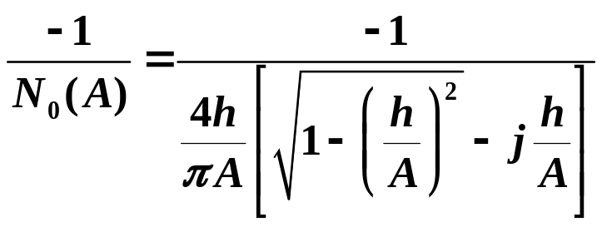
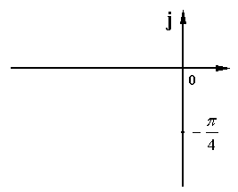
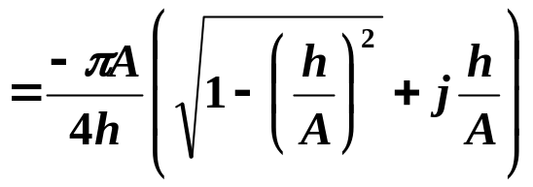


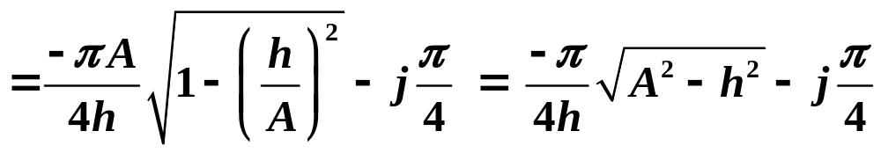
§7.3.3 用描述函数法分析非线性系统（2）
3 的绘制及其特点
例2 纯滞环继电特性的负倒描述函数

Slide 11



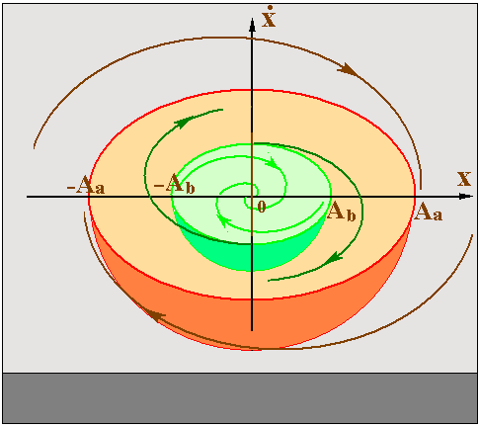
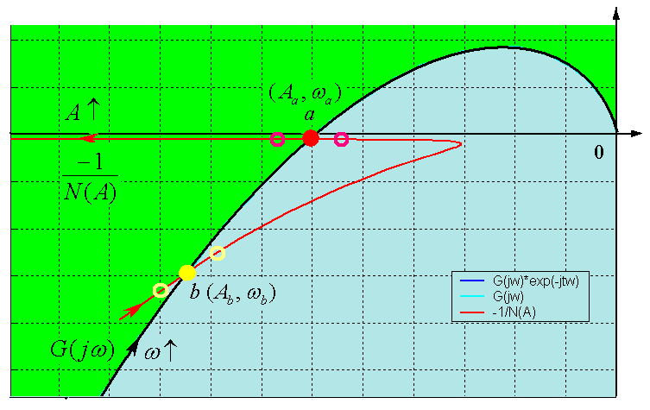


§7.3.3 用描述函数法分析非线性系统（3）
4 自振分析 (定性)
穿入
不是自振点
穿出
的点
是自振点
相切于
对应半稳定
的周期运动

Slide 12


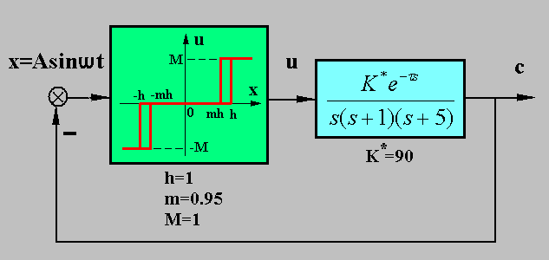
§7.3.3 用描述函数法分析非线性系统（4）
自振分析 (举例)
演示
Notes:
§7.3.3 用描述函数法分析非线性系统（4）
自振分析演示：(在Matlab5.3下运行)
启动Matlab5.3\File\Set Path\Browse\
E:\卢京潮专用\自动控制原理课程专用目录\自控课件53\确定\ok ；
在命令窗口运行 zkyla ；
进入非线性描述函数自窗口 ；
按结构图中的非线性、线性和延迟环节参数输入，得自振参数A=3.99, w=2.15。
自振的Simulink 仿真 (在Matlab6.5下运行)
启动Matlab6.5
E:\卢京潮专用\自动控制原理课程专用目录\mbook ；
在命令输入一般继电特性参数 M=1, h=1, m=0.95
在当前目录窗口中选择 nonlinear8.mdl 并运行之；
在结构图中设置非线性、线性和延迟环节参数；
信号源参数选择： Pluse Width =0.12 Amplitude = 0.999 收敛
Amplitude = 1 自振
Pluse Width =10.115 Amplitude = 100 自振

Slide 13
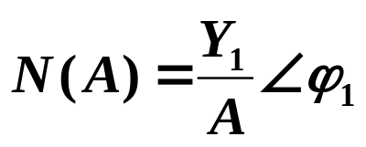



课程小结
1.描述函数的概念、定义
2.描述函数分析方法
① 结构上：N(A), G(jω) 串联
(1)基本假设
② N(A)奇对称,y₁(t)幅值占优
③ G(jω)低通滤波特性好
不包围
稳定
(2)稳定性分析
包围
则系统
不稳定
相交于
可能自振
穿入
不是自振点
定性分析
(3)自振分析
穿出
的点
是自振点
定量计算
相切于
对应半稳定
的周期运动

Slide 14
自动控制原理
本次课程作业(37)
7 — 9, 10
联系并准备实验10

Slide 15

谢谢 ！

